Slide 1

Kantonalni sud u Sarajevu
Kantonalni sud u Sarajevu

Slide 2
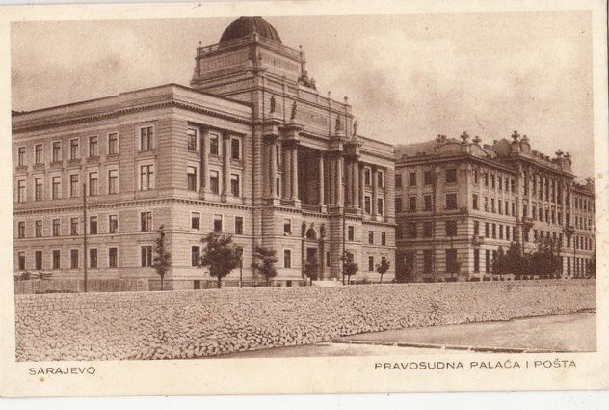

Kantonalni sud u Sarajevu kroz historiju
Osnivanje Kantonalnog suda u Sarajevu ima svoje korijene u pravnom razvoju Bosne i Hercegovine, posebno nakon raspada bivše Jugoslavije i uspostavljanja novog pravnog sistema u skladu s ustavnom strukturom definisanom Dejtonskim mirovnim sporazumom iz 1995. godine.
Historijski pregled osnivanja i razvoja Kantonalnog suda u Sarajevu:
Period Austro-Ugarske i Kraljevine Jugoslavije (1878–1941)
Tokom austrougarske uprave uspostavljeni su prvi oblici organizovanog pravosuđa. Sarajevo je, kao važan administrativni centar, imalo različite pravosudne institucije, uključujući i više sudove. U ovom periodu sudska vlast bila je centralizovana i organizovana po uzoru na evropske pravne sisteme.
Cantonal Court in Sarajevo

Slide 3
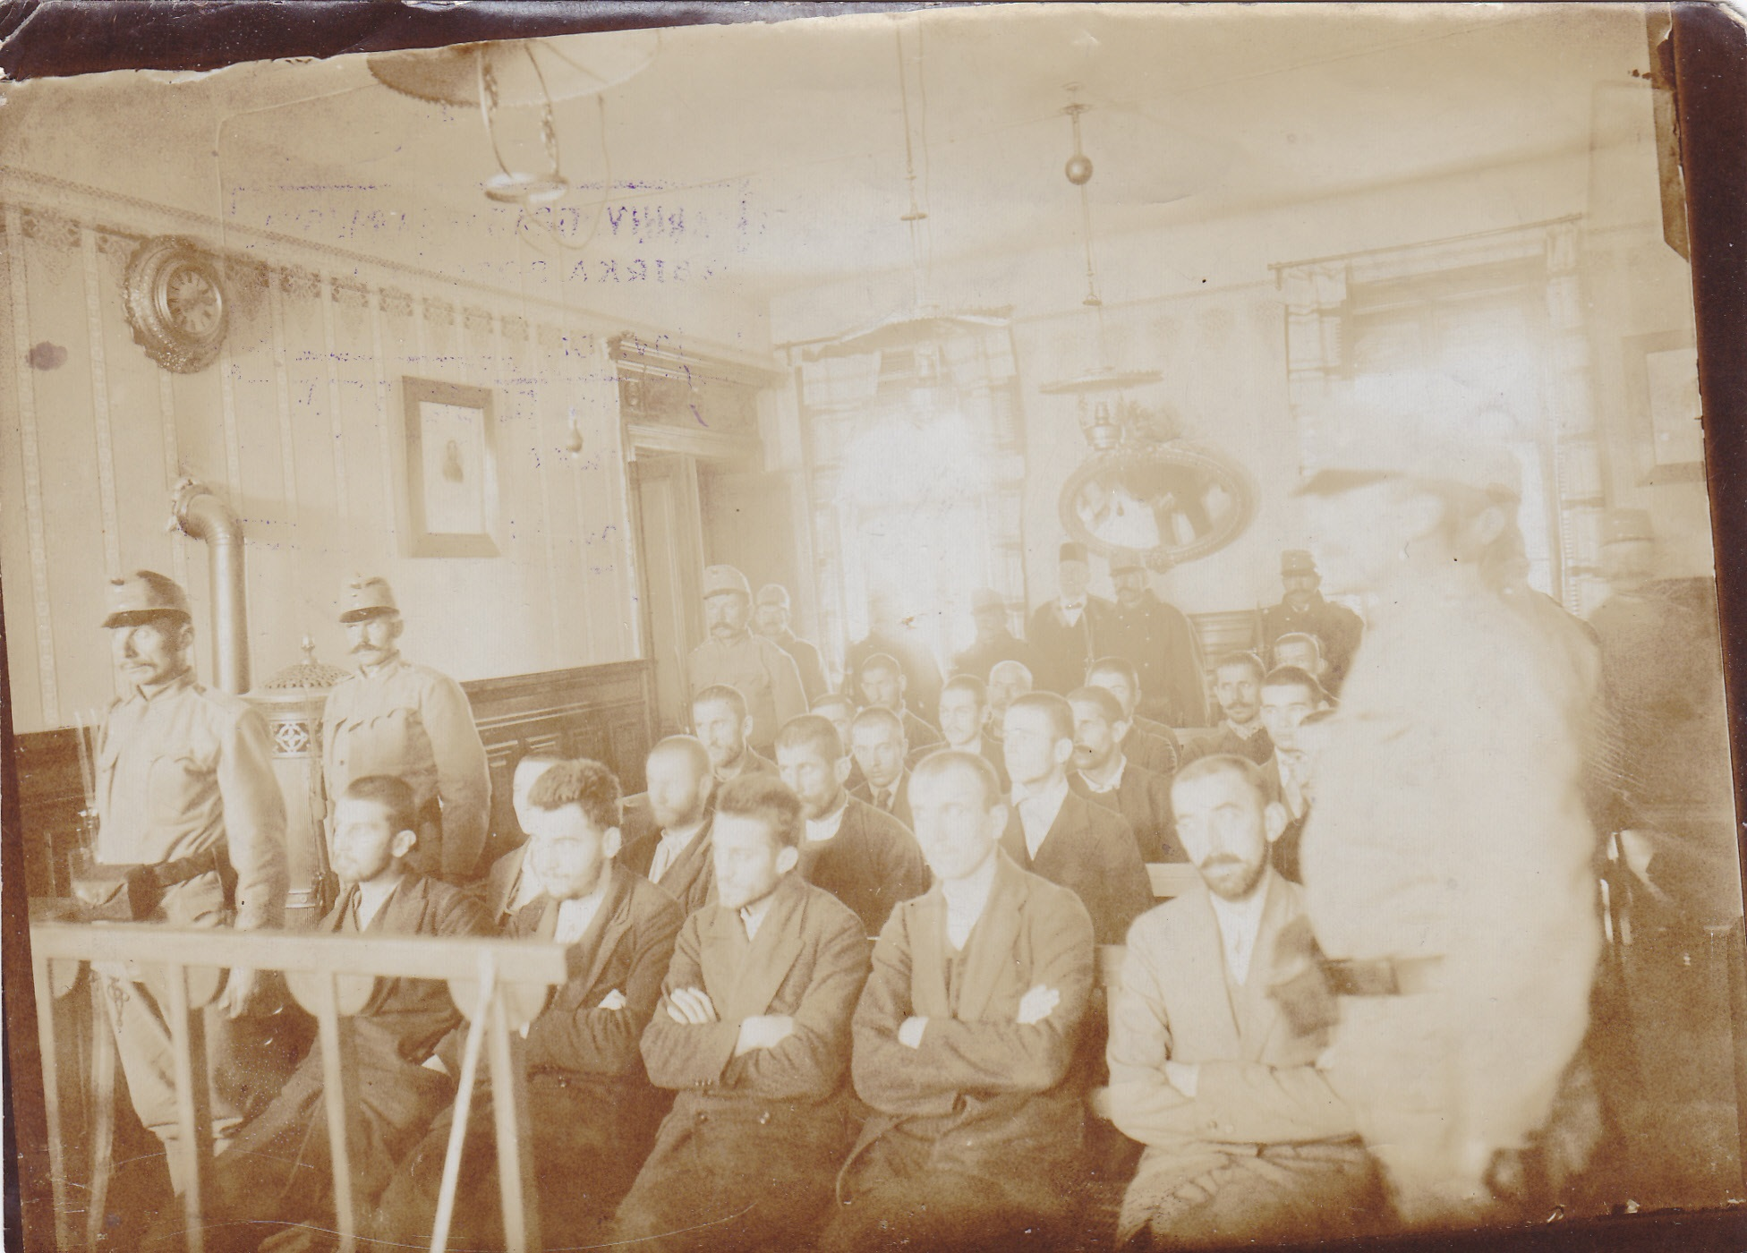
Suđenje Gavrilu Principu
Suđenje Gavrilu Principu održano je u oktobru 1914. godine u Sarajevu, u zgradi tadašnjeg Zemaljskog suda, koja je danas poznata kao Palata pravde. Princip je bio optužen za atentat na austrougarskog prijestolonasljednika Franca Ferdinanda, događaj koji je pokrenuo Prvi svjetski rat. Suđenje je vodio austrougarski vojni sud, a Gavrilo Princip osuđen je na kaznu zatvora u trajanju od 20 godina.
Ukupno 25 optuženih proglašeno je krivim, uključujući:
- Gavrilo Princip, osuđen na 20 godina zatvora (budući da je bio maloljetan).
- Nedeljko Čabrinović i Trifko Grabež, također osuđeni na dugogodišnje zatvorske kazne.
- Punoljetni optuženici, poput Veljka Čubrilovića, osuđeni su na smrt i pogubljeni.
Zgrada u kojoj je održano suđenje danas je poznata kao Palata pravde i u njoj su smješteni:
- Kantonalni sud u Sarajevu
- Općinski sud u Sarajevu
Kantonalni sud u Sarajevu

Slide 4
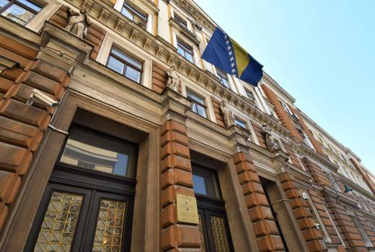
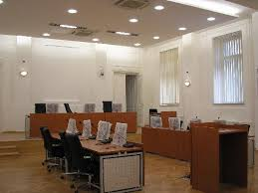
Uspostava Kantonalnog suda u Sarajevu kroz historiju
Socijalistička Federativna Republika Jugoslavija (1945–1992)
U okviru pravnog sistema Socijalističke Federativne Republike Jugoslavije, Sarajevo je imalo značajnu pravosudnu infrastrukturu. U tom periodu postojao je Okružni sud u Sarajevu, koji je imao široku nadležnost, uključujući postupanje u složenim krivičnim i građanskim predmetima.
Poslijeratni period i Dejtonski mirovni sporazum (1995)
Nakon rata u Bosni i Hercegovini (1992–1995), Dejtonskim mirovnim sporazumom uspostavljen je novi ustavni i pravni poredak. Federacija Bosne i Hercegovine, kao jedan od dva entiteta, sastoji se od kantona, od kojih svaki ima vlastite institucije, uključujući i pravosudne.
Osnivanje Kantonalnog suda u Sarajevu (nakon 1996. godine)
Kantonalni sud u Sarajevu osnovan je kao pravosudna institucija Kantona Sarajevo, jednog od deset kantona u Federaciji Bosne i Hercegovine. Zvanično je uspostavljen krajem 1990-ih godina, u skladu sa zakonima Federacije BiH i Kantona Sarajevo, kojima su definisani njegova nadležnost, organizacija i način rada.
Cantonal Court in Sarajevo

Slide 5
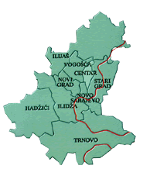
Nadležnost Suda
Kantonalni sud u Sarajevu ima mjesnu nadležnost na području Kantona Sarajevo, koji se sastoji od devet općina: Stari Grad, Centar, Vogošća, Novo Sarajevo, Novi Grad, Ilidža, Trnovo, Hadžići i Ilijaš.
Njegova nadležnost obuhvata:
- Suđenje u težim krivičnim predmetima (npr. ubistva i organizovani kriminal).
- Rješavanje složenih građanskih i upravnih sporova.
- Odlučivanje o žalbama protiv odluka općinskih sudova.
- Upravni i stručni nadzor nad radom nižestepenih sudova na području Kantona Sarajevo.
Danas
Kantonalni sud u Sarajevu jedna je od ključnih pravosudnih institucija u Bosni i Hercegovini, koja ima značajnu ulogu u borbi protiv korupcije i organizovanog kriminala. Također, djeluje kao drugostepeni sud, odlučujući o žalbama protiv odluka nižestepenih sudova.
Kantonalni sud u Sarajevu

Slide 6
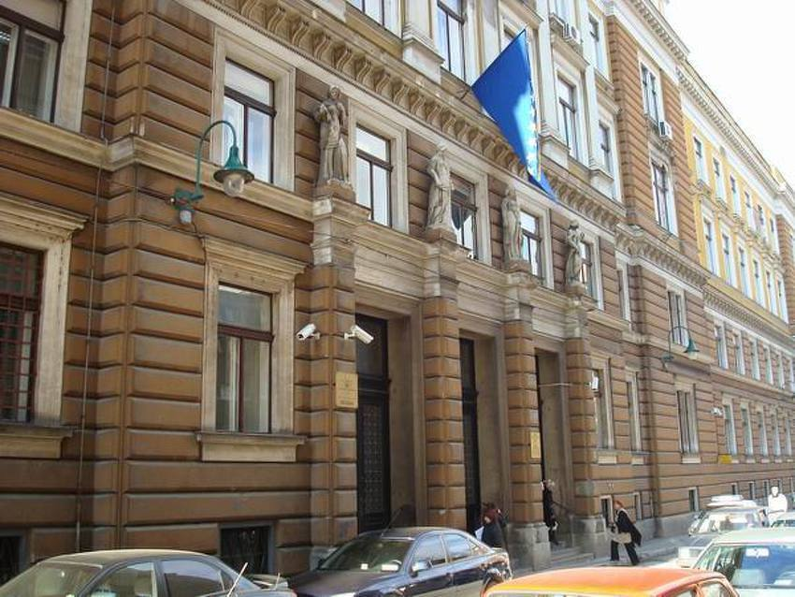
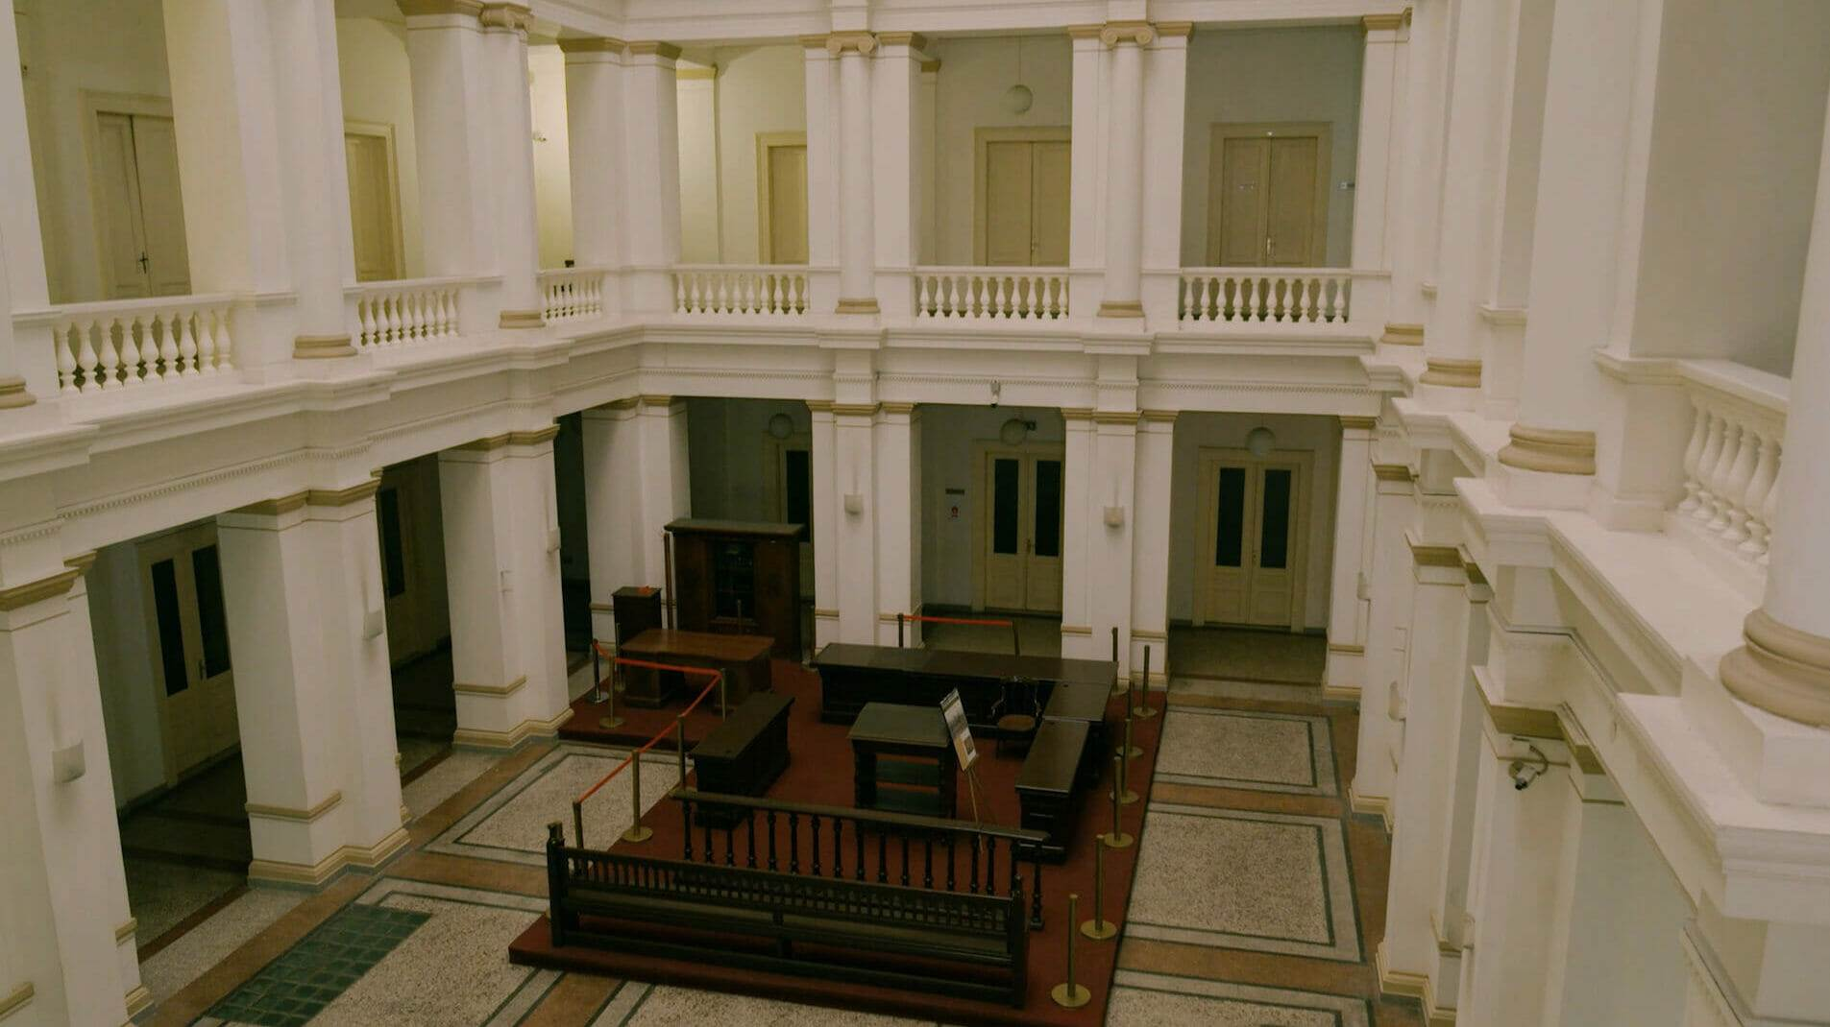
Organizacijska struktura Kantonalnog suda u Sarajevu
Predsjednik suda
- Predstavlja najviši organ upravljanja i rukovođenja sudom.
- Odgovoran je za organizaciju rada suda i raspoređivanje sudija.
- Predstavlja sud pred drugim institucijama.
- Nadzire zakonitost i efikasnost rada suda.
Sudska odjeljenja (organizacione jedinice)
Kantonalni sud u Sarajevu podijeljen je na specijalizovana sudska odjeljenja, u okviru kojih postupaju sudije i sudska vijeća.
Krivično odjeljenje
- Postupa u predmetima težih krivičnih djela, kao što su korupcija, organizovani kriminal i ratni zločini.
Građansko odjeljenje
- Rješava složene građanske i privredne sporove.
Upravno odjeljenje
- Postupa u upravnim sporovima koji se odnose na zakonitost odluka organa uprave i drugih nadležnih institucija.
Žalbena vijeća
- Odlučuju o žalbama protiv odluka općinskih sudova u različitim vrstama sudskih postupaka.
Cantonal Court in Sarajevo

Slide 7
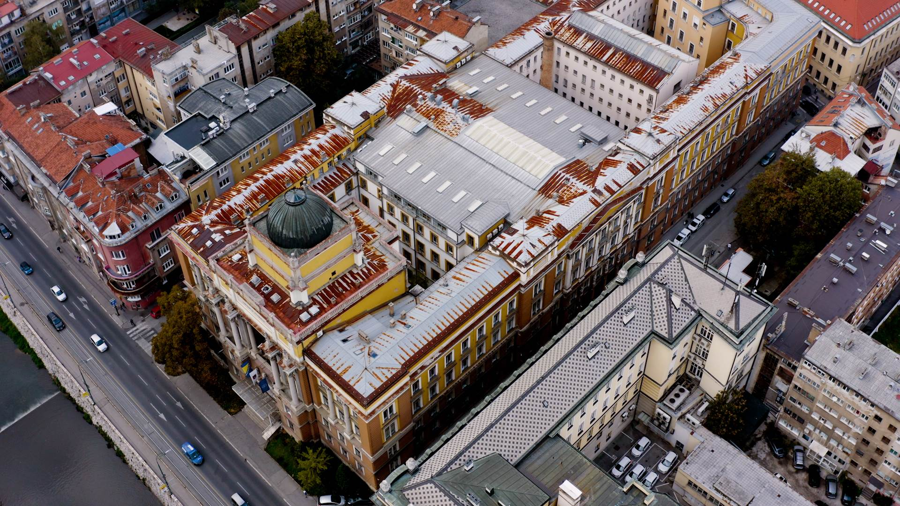

Organizacijska struktura Kantonalnog suda u Sarajevu
Sudska administracija
Ovim odjelom rukovodi sekretar suda, a njegova osnovna uloga je pružanje administrativne i stručne podrške sudijama i sudskim odjeljenjima.
Prijem i evidentiranje predmeta (prijemna kancelarija)
- Arhiviranje sudskih spisa.
- Dostavljanje sudskih poziva i odluka.
- Vođenje sudskih evidencija i statističkih podataka.
Obavljanje kadrovskih, finansijskih i tehničkih poslova.
Stručni saradnici i pomoćno osoblje
- Stručni saradnici pružaju pomoć sudijama u pripremi predmeta i izradi nacrta sudskih odluka.
- Među njima su sudski tumači, daktilografi i kuriri.
Tehnička podrška uključuje informatičke usluge, održavanje sistema i poslove sigurnosti.
Specijalizovane službe
- Služba za informacione tehnologije (IT)
- Služba za odnose s javnošću

Slide 8
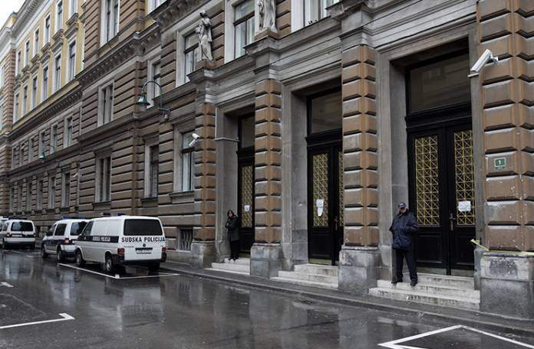
The Importance and Role of the Cantonal Court in Sarajevo
in the Judicial System
Kantonalni sud u Sarajevu zauzima centralno mjesto u pravosudnom sistemu Federacije Bosne i Hercegovine, kao i Bosne i Hercegovine u cjelini. Njegova nadležnost, stručni kapaciteti i obim predmeta u kojima postupa svrstavaju ga među najznačajnije sudove u državi.
Glavne funkcije:
- Postupa u predmetima težih krivičnih djela, uključujući korupciju, organizovani kriminal i ratne zločine.
- Rješava građanske i upravne sporove, posebno one koji se odnose na veće novčane iznose ili odluke državnih i drugih organa vlasti.
- Djeluje kao drugostepeni sud, odlučujući o žalbama protiv odluka općinskih sudova.
- Osigurava ujednačenu primjenu prava i zaštitu prava građana.
Značaj suda:
Ima važnu ulogu u ostvarivanju poslijeratne pravde i usklađivanju pravnog sistema s pravnim standardima Evropske unije.
Doprinosi jačanju povjerenja javnosti u pravosudni sistem kroz pravično i transparentno donošenje sudskih odluka.
U svom radu podliježe nadležnostima i propisima Visokog sudskog i tužilačkog vijeća Bosne i Hercegovine (VSTV BiH).
Kantonalni sud u Sarajevu

Slide 9

Visoko sudsko i tužilačko vijeće Bosne i Hercegovine (VSTV BiH) je na sjednici održanoj 9. i 10. aprila 2025. godine u Sarajevu jednoglasno usvojilo Strategiju za sigurnost pravosuđa Bosne i Hercegovine, zajedno s akcionim planom za njenu provedbu.
Strategija obuhvata petogodišnji period, od 2025. do 2030. godine.
U vremenu pojačanih prijetnji sigurnosti i nezavisnosti pravosuđa u Bosni i Hercegovini, usvajanje ove strategije, koja obuhvata desetine strateških mjera i aktivnosti, predstavlja važan korak ka jačanju vladavine prava i napretku Bosne i Hercegovine na putu ka članstvu u Evropskoj uniji.

